Slide 1
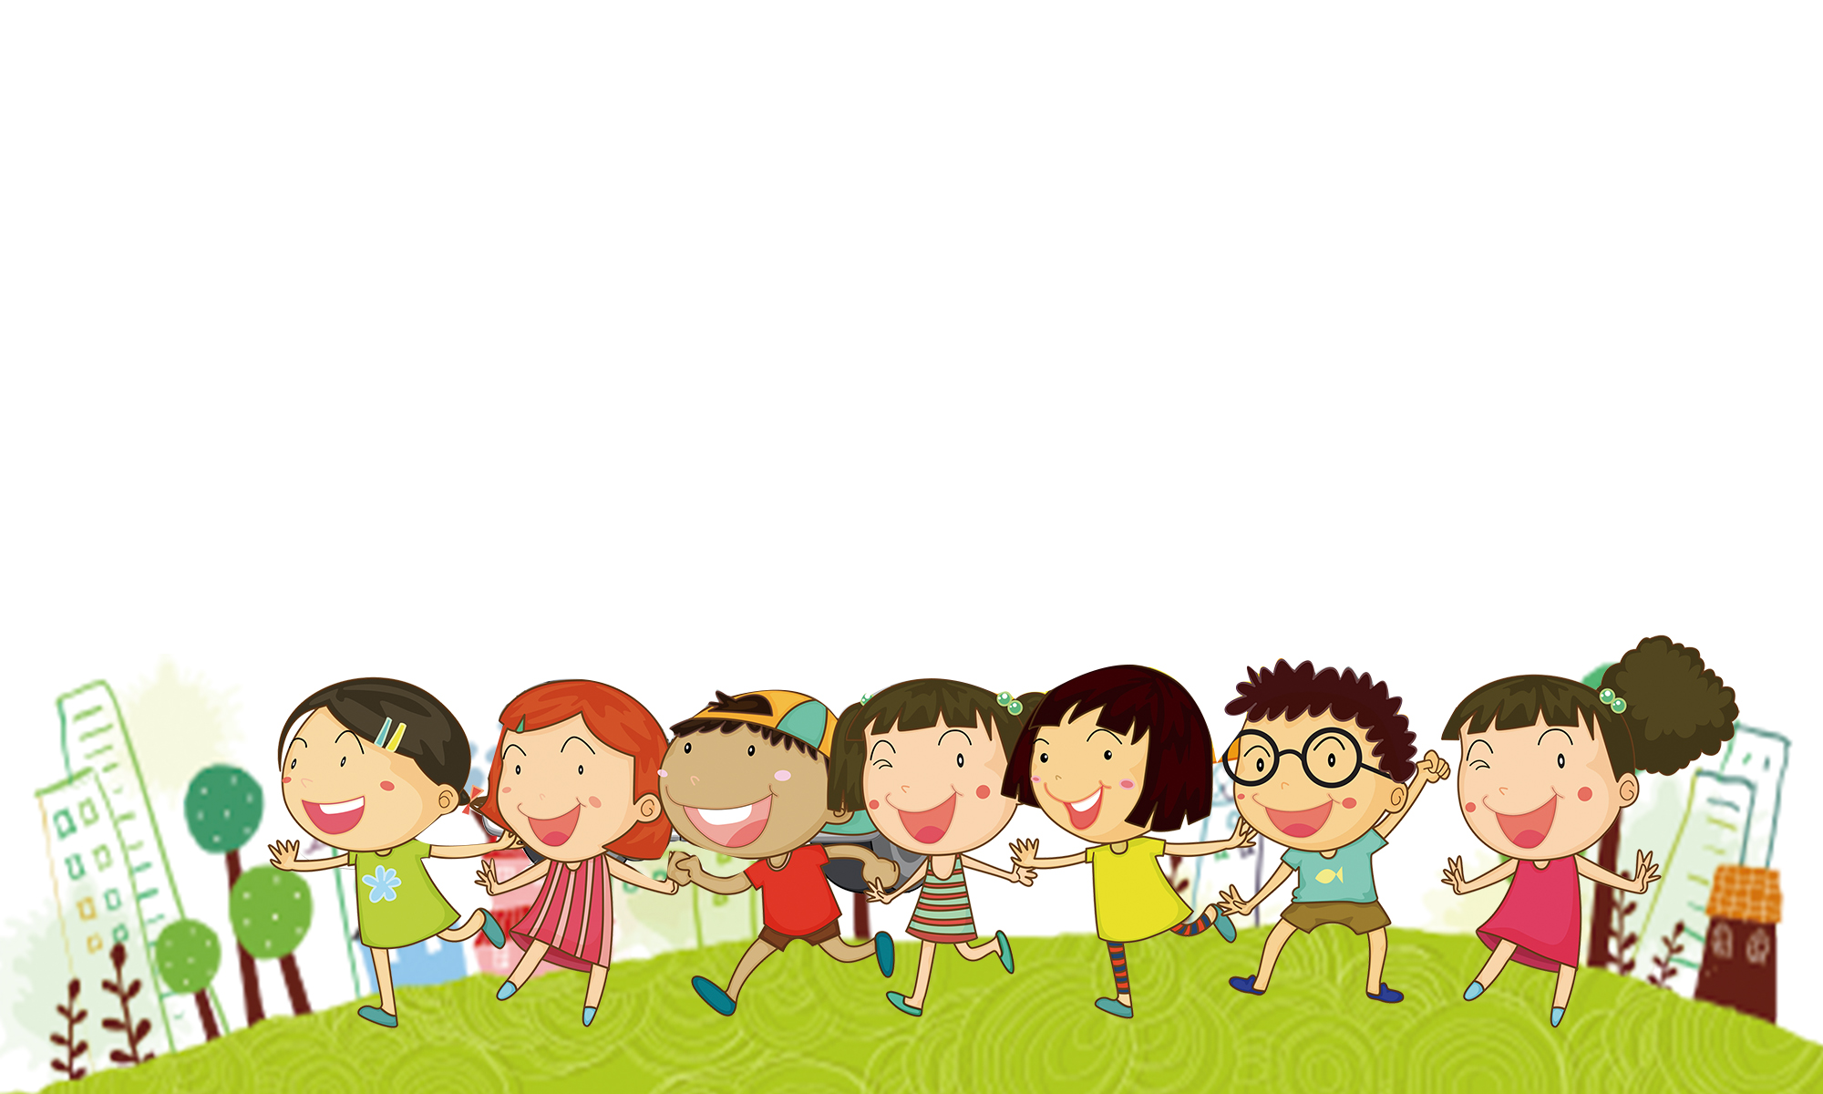
Chào mừng các con đến với tiết học

Slide 2
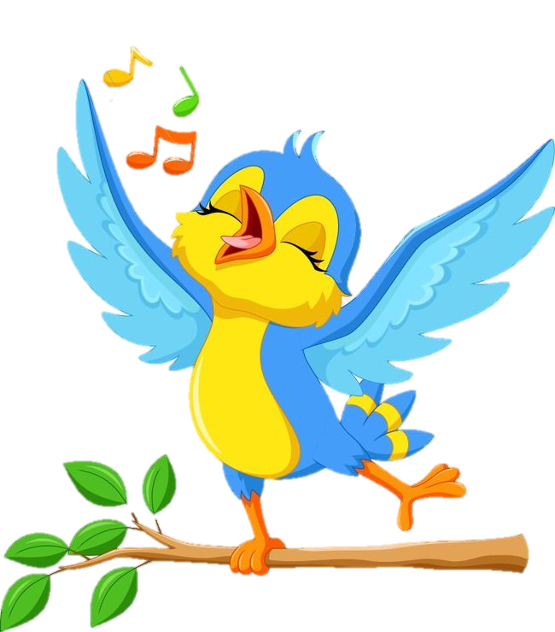
Khởi động

Slide 3
Các con vừa lắng nghe bài hát, chúng ta thấy chú mèo đã biết tự làm gì?
Chú mèo đã biết tự rửa mặt.
Hàng ngày, trong cuộc sống sinh hoạt, các con cũng tự phải biết làm những việc của mình. Hôm nay, cô sẽ hướng dẫn các con có kĩ năng tự làm lấy những công việc tự phục vụ bản thân trong sinh hoạt hàng ngày nhé!

Slide 4
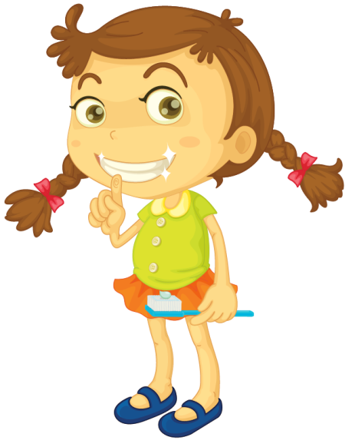
Thứ tư ngày 30 tháng 11 năm 2021
Hoạt động trải nghiệm
Bài 13: Em tự làm lấy việc của mình

Slide 5
Khám phá

Slide 6
Lắng nghe câu chuyện Bạn nhỏ hay gọi “Mẹ ơi!”
Sau đó trả lời các câu hỏi:
Em có nhận xét gì về bạn nhỏ trong câu chuyện trên?
Em có lời khuyên gì cho bạn ấy?

Slide 7
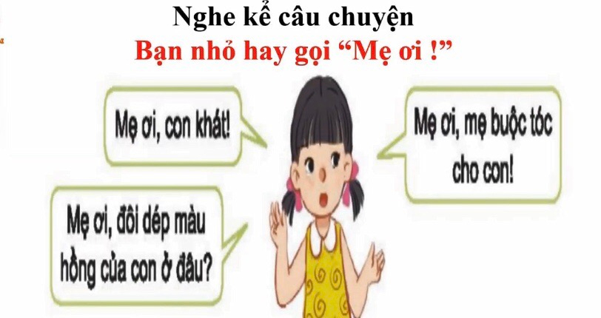

Slide 8
Bây giờ con hãy trả lời các câu hỏi:
Em có nhận xét gì về bạn nhỏ trong câu chuyện trên?
Bạn nhỏ chưa tự giác làm được những việc có thể tự làm.
Em có lời khuyên gì cho bạn ấy?
Bạn đã lớn, bạn cần biết tự làm những việc vừa sức để tự phục vụ cho bản thân mình. Như vậy sẽ tự lập hơn và không phải nhờ đến mẹ nhiều nữa nhé!

Slide 9
Kết luận
Em đã lớn, em nên tự làm những việc vừa sức để tự phục vụ cho mình.

Slide 10
Liên hệ

Slide 11
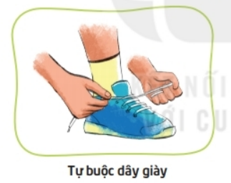
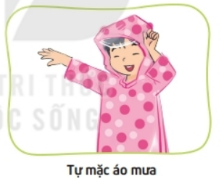
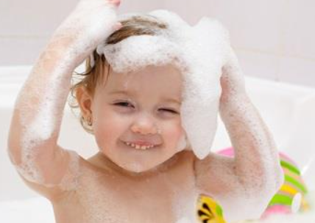
Kể về những việc em nên tự làm để phục vụ bản thân.
Tự tắm

Slide 12
Khi khát nước, em tự uống nước như thế nào?
Em ăn xong có mang bát cơm để vào chỗ rửa bát không?
Em có biết cách tự gắp thức ăn không?
Khi đến lớp, áo chống nắng và mũ nón, ô dù em để ở đâu?

Slide 13
Kết luận
Muốn tự làm một việc, trước hết mình phải quan sát cách người lớn làm hoặc
nhờ hướng dẫn. Mình làm nhiều sẽ quen tay, sẽ không ngại nữa.

Slide 14
Luyện tập, thực hành

